Slide 1
Познавательно - творческий проект «Мой любимый папа» МДОУ Детский сад комбинированного вида № 3 , г.Раменское, Московской области. воспитанники средней группы № 12

Slide 2
Актуальность: Папы и мамы разные люди. Папа не общается с ребёнком так, как мама. Мама ассоциируется у ребёнка с воспитательным процессом, а папа нужен для игр. Игры с папой - отличные возможности развить в ребёнке творческие способности. Папа необходим для обучения ребёнка самоконтроля и контроля ситуации. Именно папа расставляет флажки для ребёнка – что можно, а что нельзя. Благодаря папам ребёнок узнает новые ощущения. Он познает мир. Проблема : Папы проводят со своими детьми гораздо меньше времени, чем мамы. Мама и малыш, ещё находящийся в утробе, как бы единое целое. Папа же отдельный человек, и ребёнок воспринимает его, как отдельного человека. Малыш понимает, что кроме мамы есть ещё кто-то. Так что, чем больше папиного внимания достаётся ребёнку, тем общительнее он станет, когда вырастет.

Slide 3
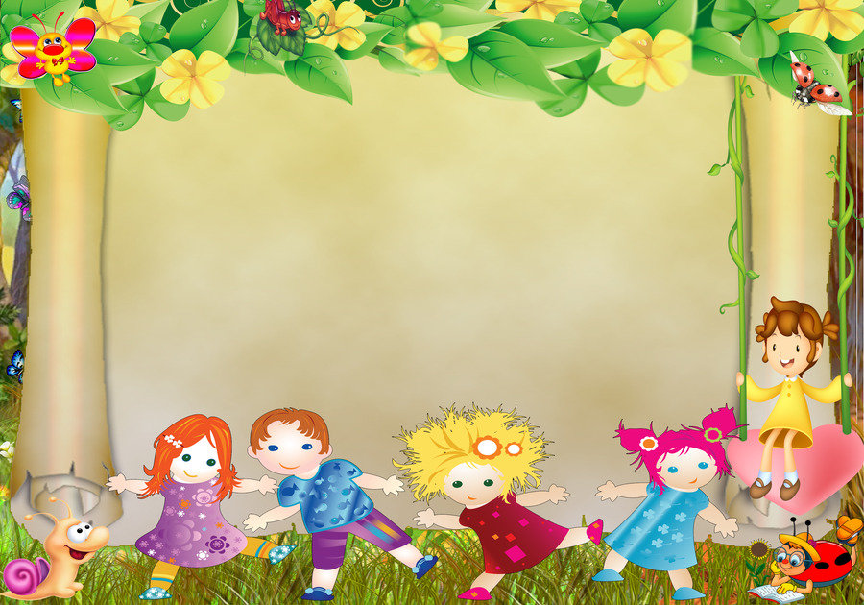
Цель проекта: Развитие познавательного интереса у детей Задачи: -Формировать элементарные представления о труде взрослых - Раскрыть значение труда людей. -Способствовать проявлению интереса к сфере взаимоотношений между людьми разного возраста и пола. -воспитывать бережное и уважительное отношение к разному труду взрослых.

Slide 4
Работа с родителями. • оказание помощи в подборе стихов, произведений, иллюстраций • Составление плана беседы с детьми о своей профессии • помощь в оформлении развивающей среды изготовление альбома "Наш проект".

Slide 5
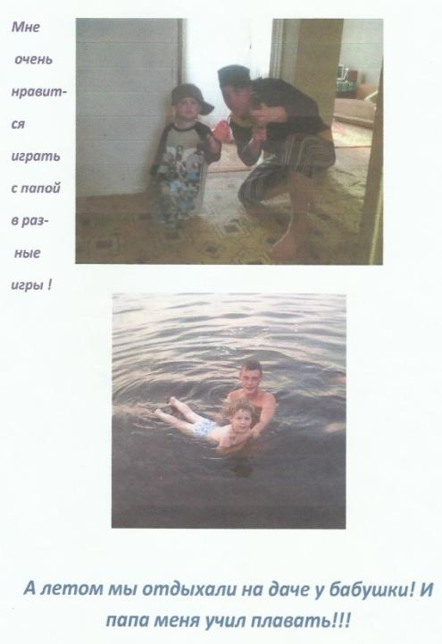

Slide 7
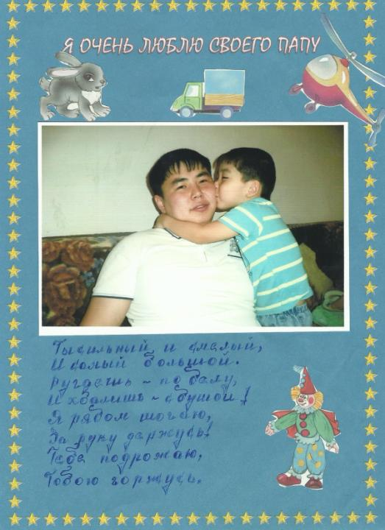

Slide 8
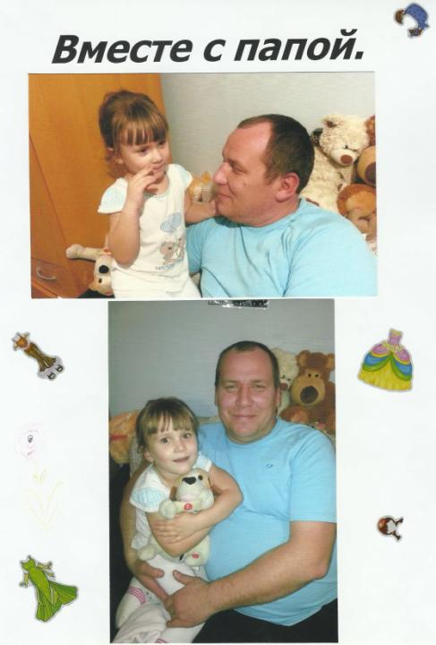

Slide 9
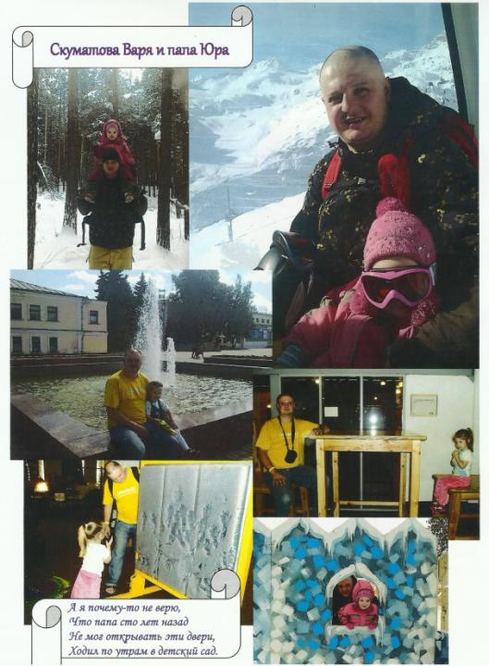

Slide 10
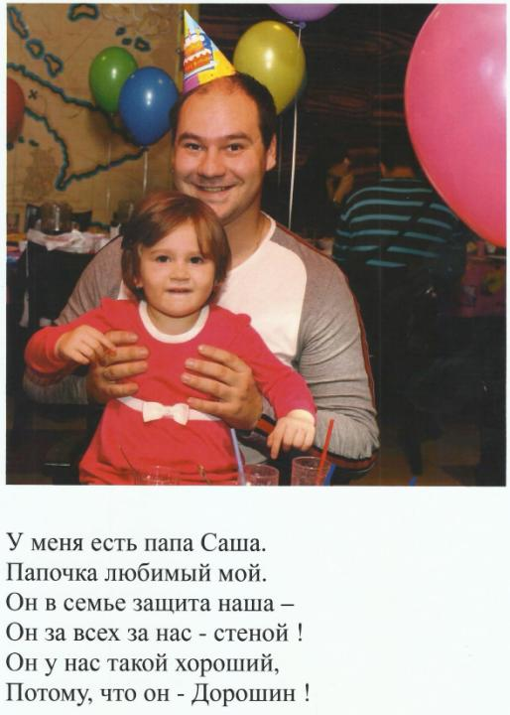

Slide 11
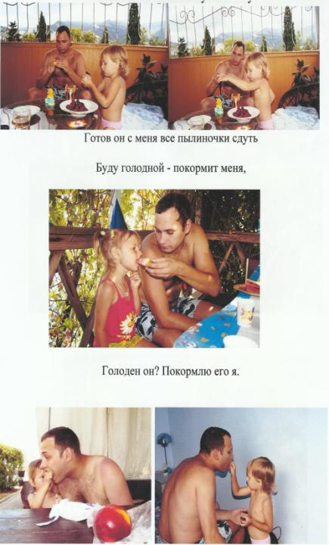
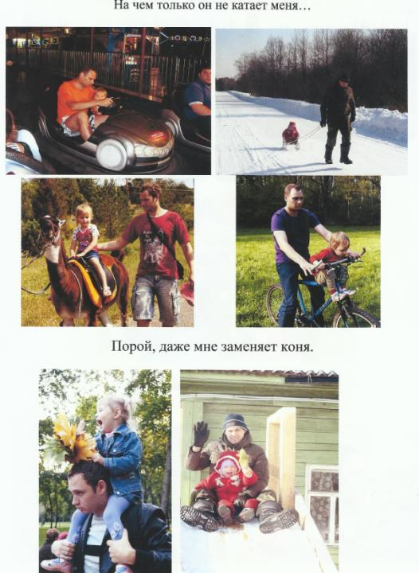
Лиза Рогутова

Slide 12
Спасибо за внимание!

